Slide 1
Песочная арт- терапия как здоровьесберегающая технология в детсом саду
Воспитатель: Пуховикова К.В.

Slide 2
Что такое песочная терапия?
Песочная терапия – одна из разновидностей арт-терапии, которая строится на теории Карла Густава Юнга о том, что каждый предмет внешнего мира вызывает какой – либо символ в глубине бессознательного. Один из позитивных механизмов позитивного воздействия песочной терапии основан на том, что ребенок получает опыт создания маленького мира, являющегося символическим выражением его собственными руками

Slide 3
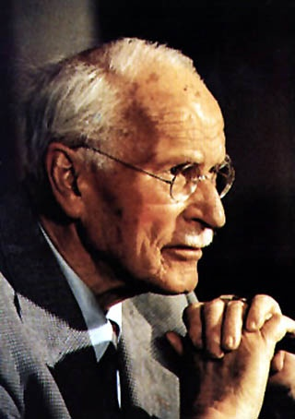
Карл Густав Юнг
Он утверждал: «Игра ребенка — символический язык для самовыражения. Манипулируя игрушками, он может показать более адекватно, чем выразить в словах, как относится к себе, значимым взрослым, событиям в своей жизни, окружающим».

Slide 4
Чем полезны игры с песком:
развивают восприятие, внимание, образное мышление, речь, внимание, навыки самоконтроля;
формируют представления об окружающем мире;
развивают глазомер и мелкую моторику.
успокаивают и расслабляют, снимают напряжение и агрессию;
воспитывают чувство уверенности и успешности;
помогают познавать внешний и свой внутренний мир.

Slide 5
Какие дети нуждаются в песочной терапии?
С повышенным уровнем тревожности;
Гиперактивные;
С проявлением агрессивного поведения;
С трудностями в общении;
С задержкой психического развития;
С проблемами в детско-родительских отношениях;
С переживанием психотравмирующих ситуаций;
С наличием страхов и переживаний.
И многие другие.
Песочница – это трехмерное пространство, где дети могут проиграть все свои сложности.
«Часто руки знают, как решить загадку,
с которой интеллект боролся напрасно»
К. Г. Юнг.

Slide 6
Методы и приемы песочной терапии
1. Игровая деятельность;
2. Практическая исследовательская деятельность, включающая в себя работу с раздаточным материалом (формочки, совочки, кисточки, наблюдения, экспериментирования);
3. Наглядные методы (показ игрушек, презентации, рассматривание иллюстраций и картин).
4. Словесные методы: рассказ педагога, беседы, чтение литературных произведений (сказки, стихи, использование фольклорного жанра
(прибаутки, потешки).

Slide 7
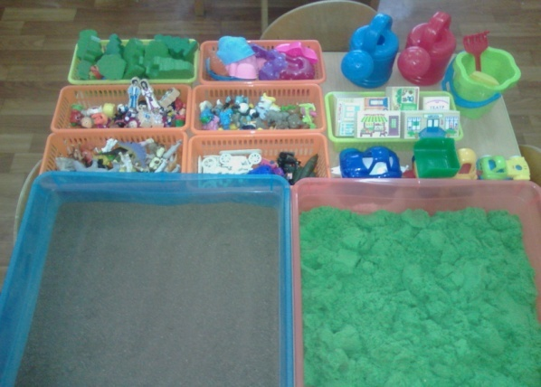
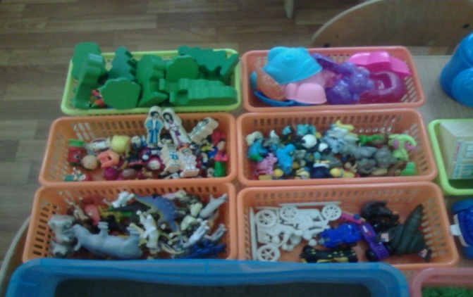
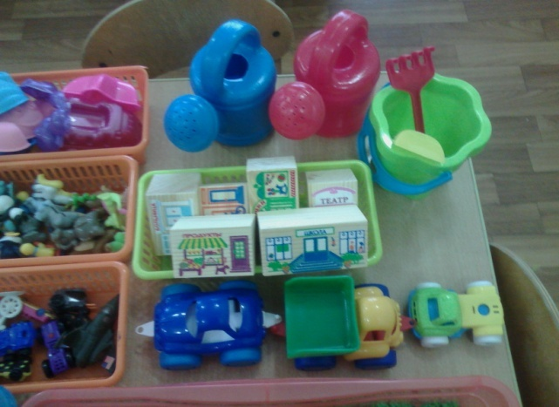
Оборудование и материалы

Slide 8
Игровая деятельность
Дидактический игровой практикум с использованием песочницы применяют для самых маленьких. Ученые доказали, что песок поглощает негативную энергию, успокаивает, наполняет гармонией. Именно поэтому так полезно малышам играть в песочнице.
Серия игр по книге Т.Д. Зинкевич-Евстигнеевой « Игры в сказкотерапии», направленные на развитие тактильно – кинестетической чувствительности и мелкой моторики рук, творческой фантазии, помогают познавать внешний и свой внутренний мир)

Slide 9
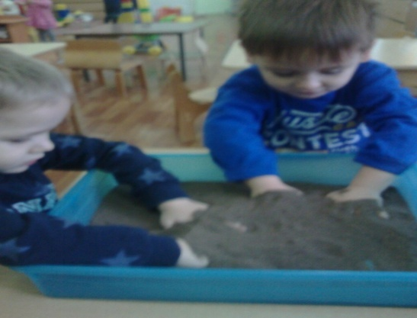
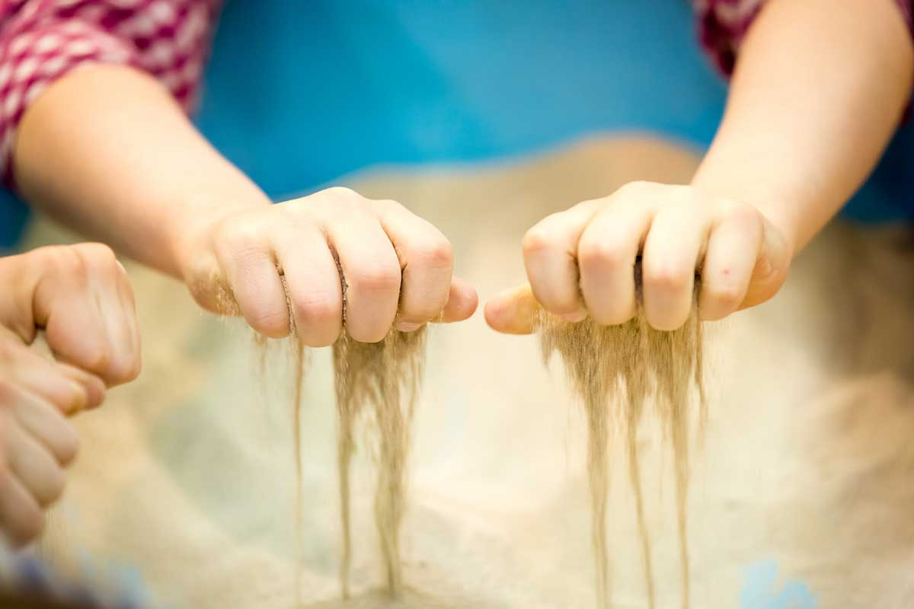
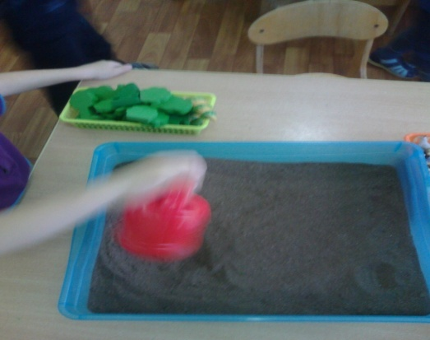
Игровая деятельность
1.«Чувствительные ладошки»
Горячее-холодное, мягкое- твердое,
сухое- мокрое.

Slide 10
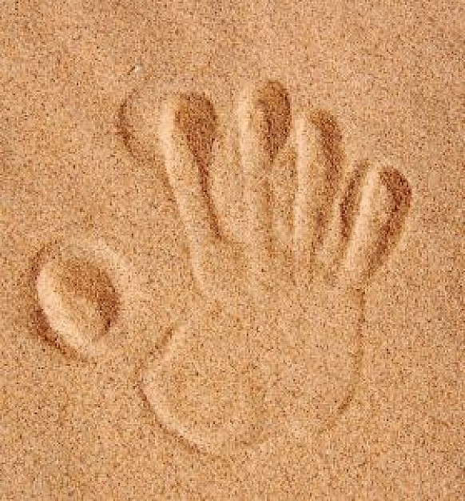
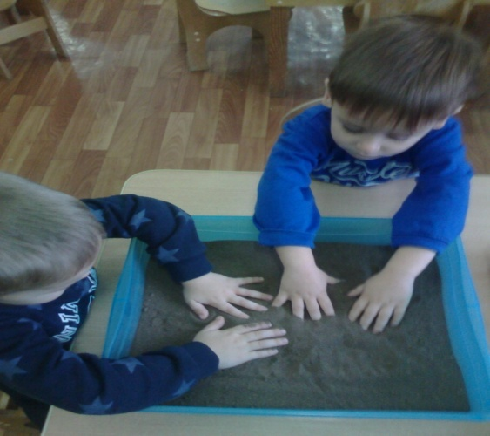
«Отпечатки наших рук» .
Малышам очень нравится на песке делать отпечатки ножек, ладошек, изображать пальчиками следы животных. А еще очень интересно и приятно закапывать в песок свои ручки и ножки

Slide 11
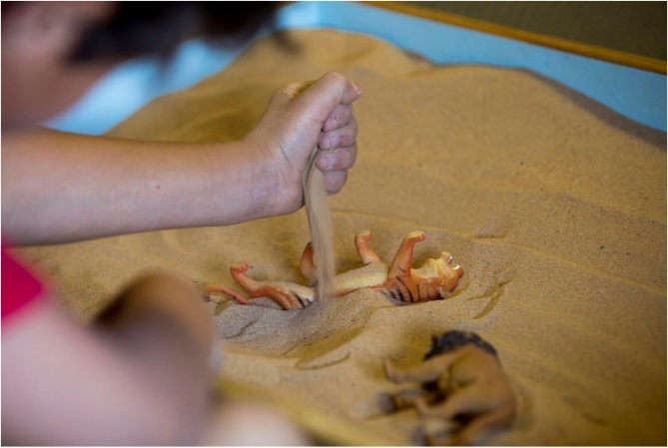
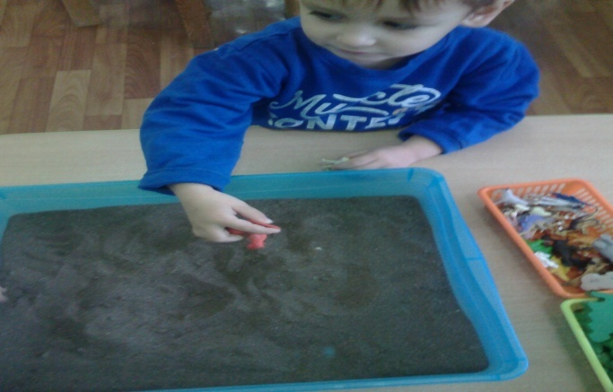
« Секретик»
Что спрятано в песке? В песке прячутся любые игрушки, при этом тайник помечается, задача ребенка - откапать «секретик», а потом сделать похожий.

Slide 12
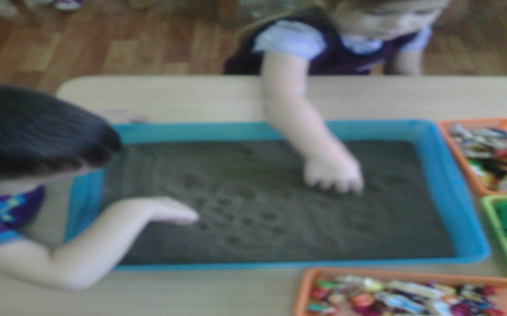
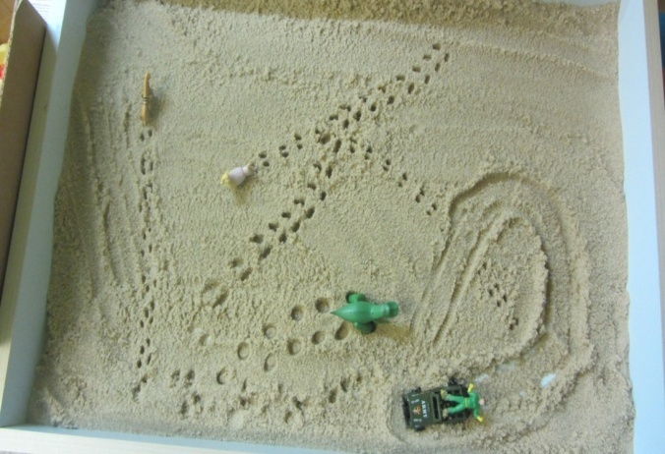
«Чьи это следы?»
На песке какие-то странные следы. Кто или что смог их здесь оставить? Кому они принадлежат? Давайте отгадаем эту загадку и найдем хозяина этих следов.

Slide 13
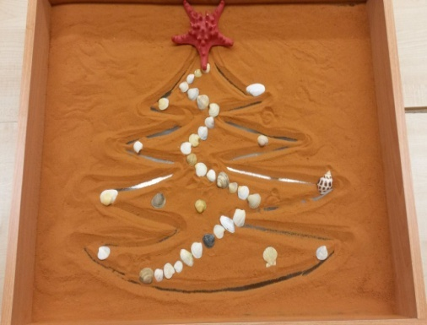
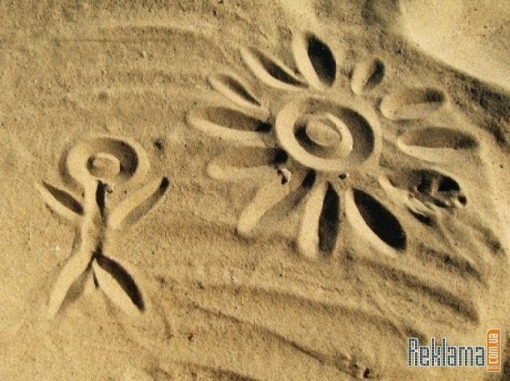
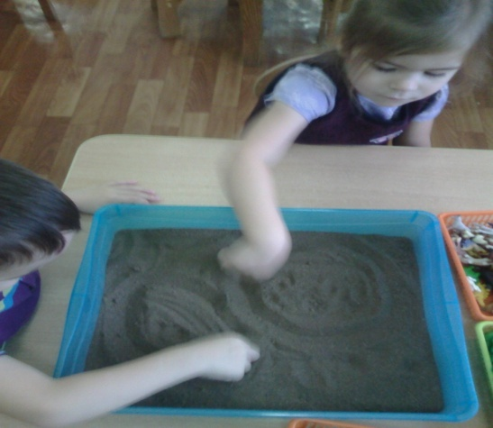
Рисунки и узоры на песке.
С помощью палочки и разноцветных бусин, стекляшек, ракушек можно рисовать буквы, цифры, геометрические фигуры и целые картины.

Slide 14
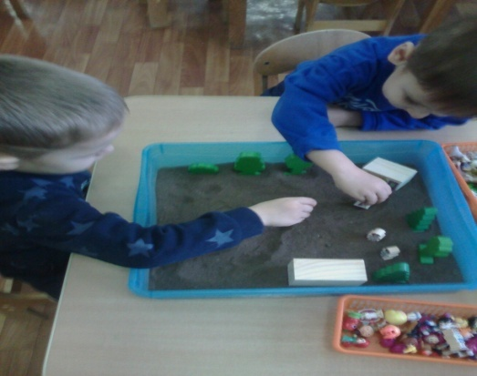
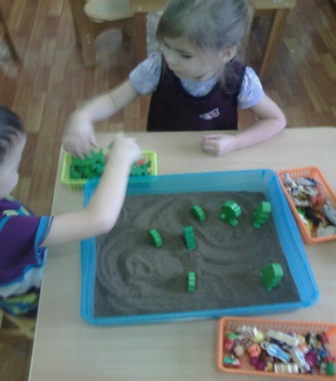
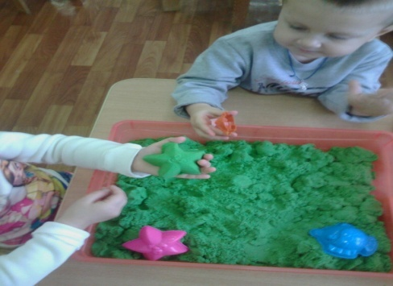
Попадая в сказочную песочную страну, ребята играют в Волшебной песочнице и чувствуют себя настоящими Волшебниками

Slide 15
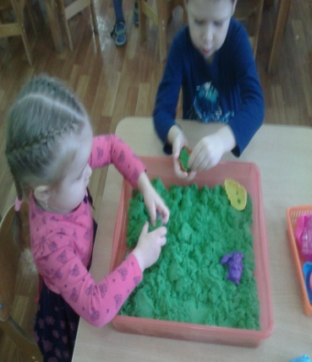
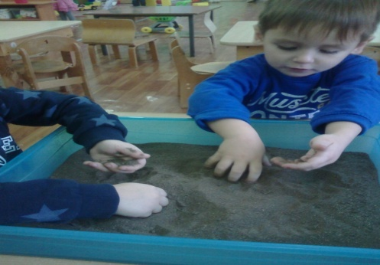
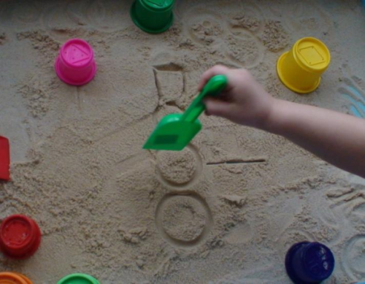
Заключение.
Занятия, проводимые в песочнице, обладают колоссальным значением для развития психики ребенка.
Во-первых, такого рода игры с песком стабилизируют эмоциональное состояние. Во-вторых, наряду с развитием тактильно-кинестетической чувствительности и мелкой моторики рук мы учим ребенка прислушиваться к себе, осознавать и проговаривать свои ощущения. А это, в свою очередь, способствует развитию речи, произвольного внимания и памяти. Но главное — ребенок получает первый опыт рефлексии (самоанализа). Играя, он учится понимать себя и других. Так закладывается основа для дальнейшего формирования навыков позитивной коммуникации

Slide 16
Спасибо за внимание

